Slide 2
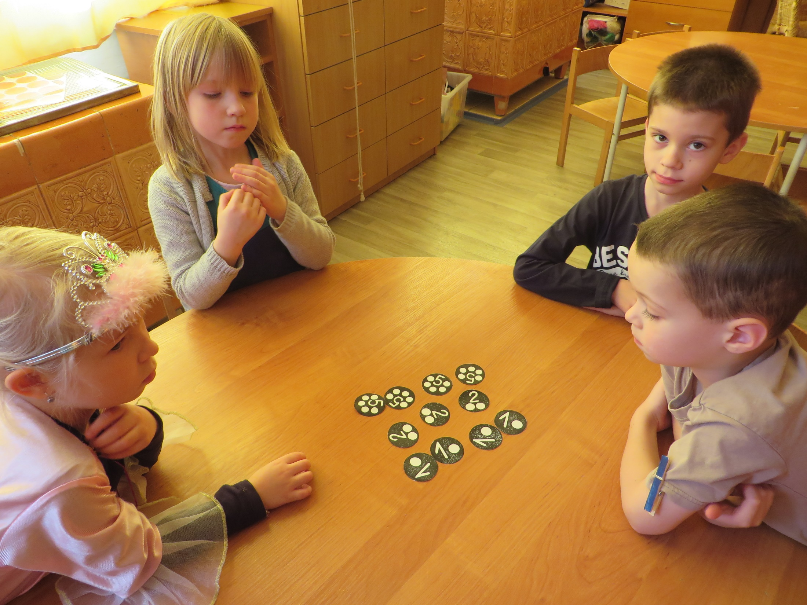
Škola odpovědného spotřebitele

Slide 3
Stanislava Křížová
AISIS, z. ú. Floriánské náměstí 103 Kladno, 272 01
Zdeněk Brož
Základní škola Chrudim, Dr. J. Malíka 958

Slide 4
Proč jsme tu
finanční gramotnosti pro školy se věnujeme od roku 2006
cílovou skupinou jsou pedagogové od mateřských škol, žáci základních škol a studenti škol středních
metodické materiály pro pedagogy i pracovní listy pro žáky

Slide 5
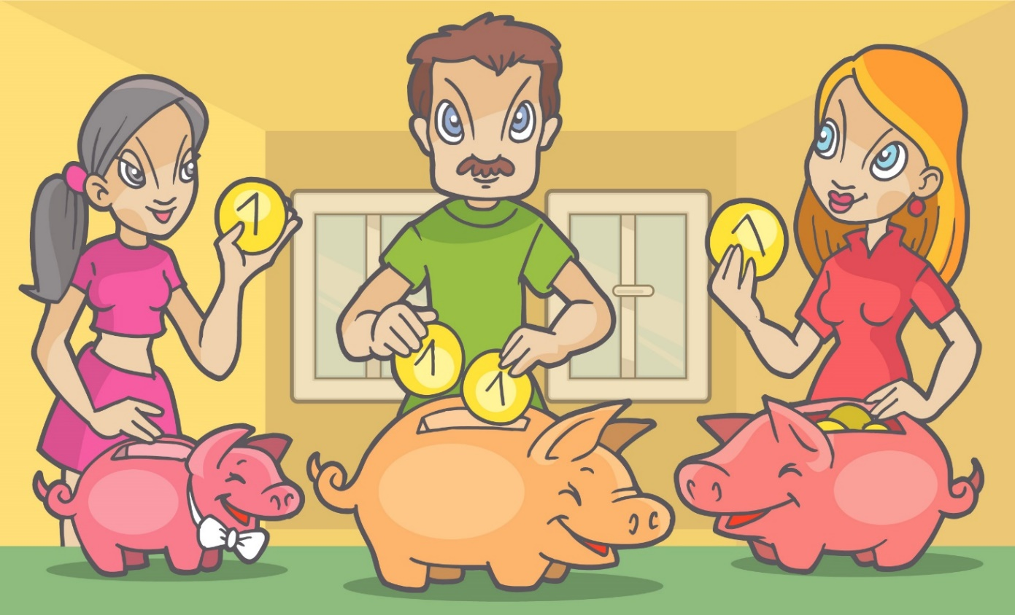
Program Škola odpovědného spotřebitele
financovaný Ministerstvem průmyslu a obchodu, který realizujeme již čtyři roky
proškoleno více jak 1 500 pedagogů, téměř 2 500 žáků základních škol a okolo 1 000 studentů středních škol

Slide 6
Škola odpovědného spotřebitele
Kdo je spotřebitel a jaká má práva?
Jak správně odstoupit od smlouvy?
Co je vada zboží a jak uspět při reklamaci?
Umím se orientovat v jednoduché smlouvě o úvěru?

Slide 7
Hlavním cílem je zvýšení znalostí v tématech:
nákup mimo kamenné prodejny
odpovědnost za vady, reklamace
spotřebitelské úvěry

Slide 8
metodika programu Škola odpovědného spotřebitele

Slide 9
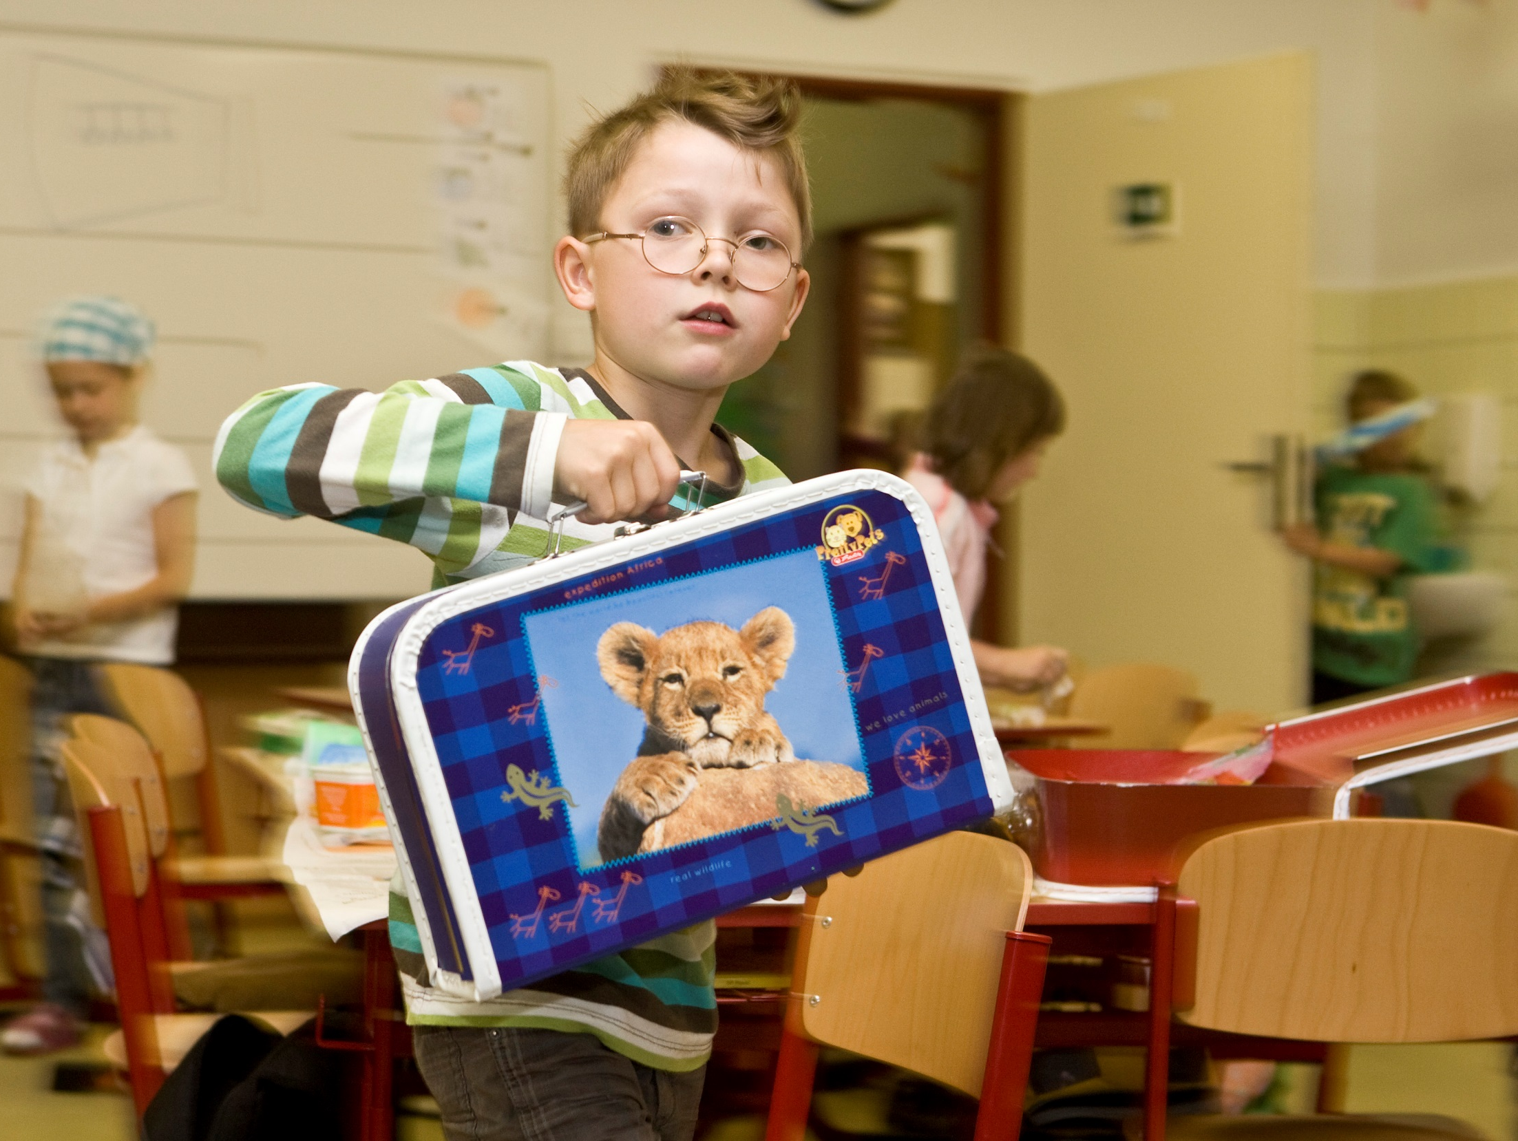
Standard finanční gramotnosti Nakupování a placení
Základní škola I. stupeň
používá hotové, případně bezhotovostní peníze
odhadne a zkontroluje cenu nákupu a doklad, případně vrácenou hotovost
při nákupu srovnává zboží podle ceny či jednotkové ceny

Slide 10
Standard finanční gramotnosti Nakupování
Základní škola II. stupeň
vysvětlí stanovení ceny podle nákladů, poptávky a konkurence
na příkladu vysvětlí, jak reklamovat zboží či službu, a na koho se obrátit v případě stížnosti či sporu
popíše vliv inflace na hodnotu peněz
rozpozná nekalé obchodní praktiky

Slide 11
Standard finanční gramotnosti Bezhotovostní placení
Základní škola II. stupeň
popíše výhody a rizika bezhotovostního placení a vysvětlí, jak bezpečně platit
vysvětlí odlišnosti a omezení debetní a kreditní karty
popíše možnosti kontroly pohybu a stavu prostředků na účtu

Slide 12
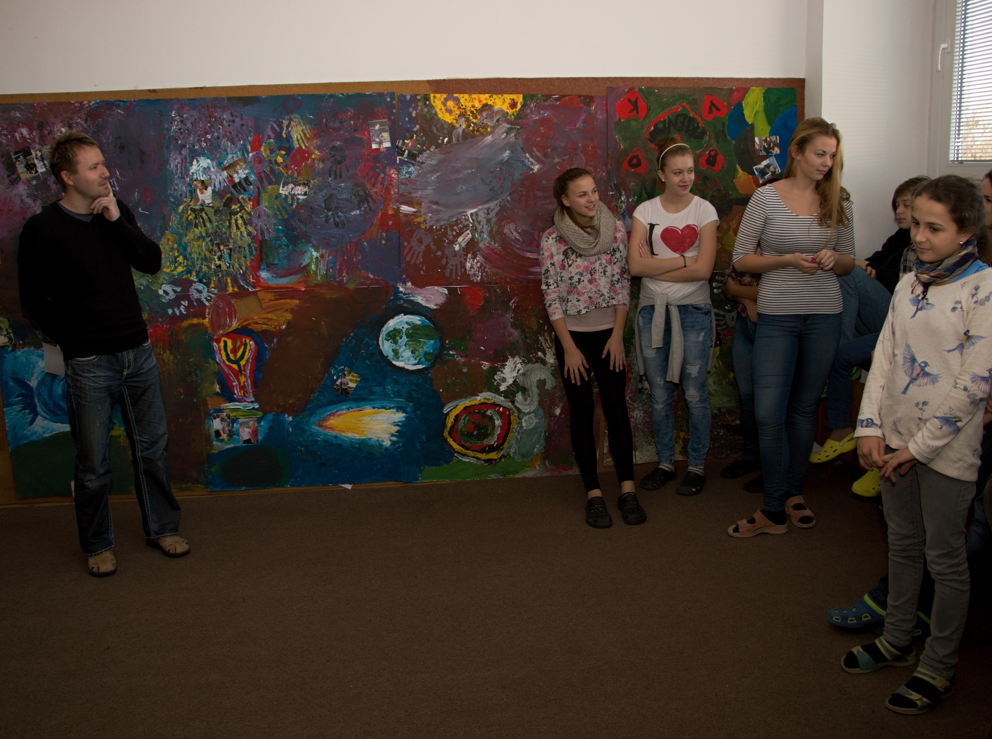
Standard finanční gramotnosti Půjčování
Základní škola II. stupeň
rozhodne, v jaké situaci je vhodné a nevhodné si půjčit
porovná nabídky úvěrů
uvede příklady spotřebitelských úvěrů
vysvětlí postup získání úvěru včetně posouzení schopnosti splácet

Slide 13
Standard finanční gramotnosti Nakupování
Střední škola
zkontroluje ukázky vzorového dokladu a smlouvy
uvede příklad důsledků neznalosti smlouvy, včetně všeobecných podmínek
kriticky posoudí nabídku zboží a služeb - podle vlastních či vyhledaných informací

Slide 14
Standard finanční gramotnosti Placení
Střední škola
vybere vhodný způsob placení
vybere vhodnou možnost směny cizí měny a vypočte částku potřebnou pro tuto směnu

Slide 15
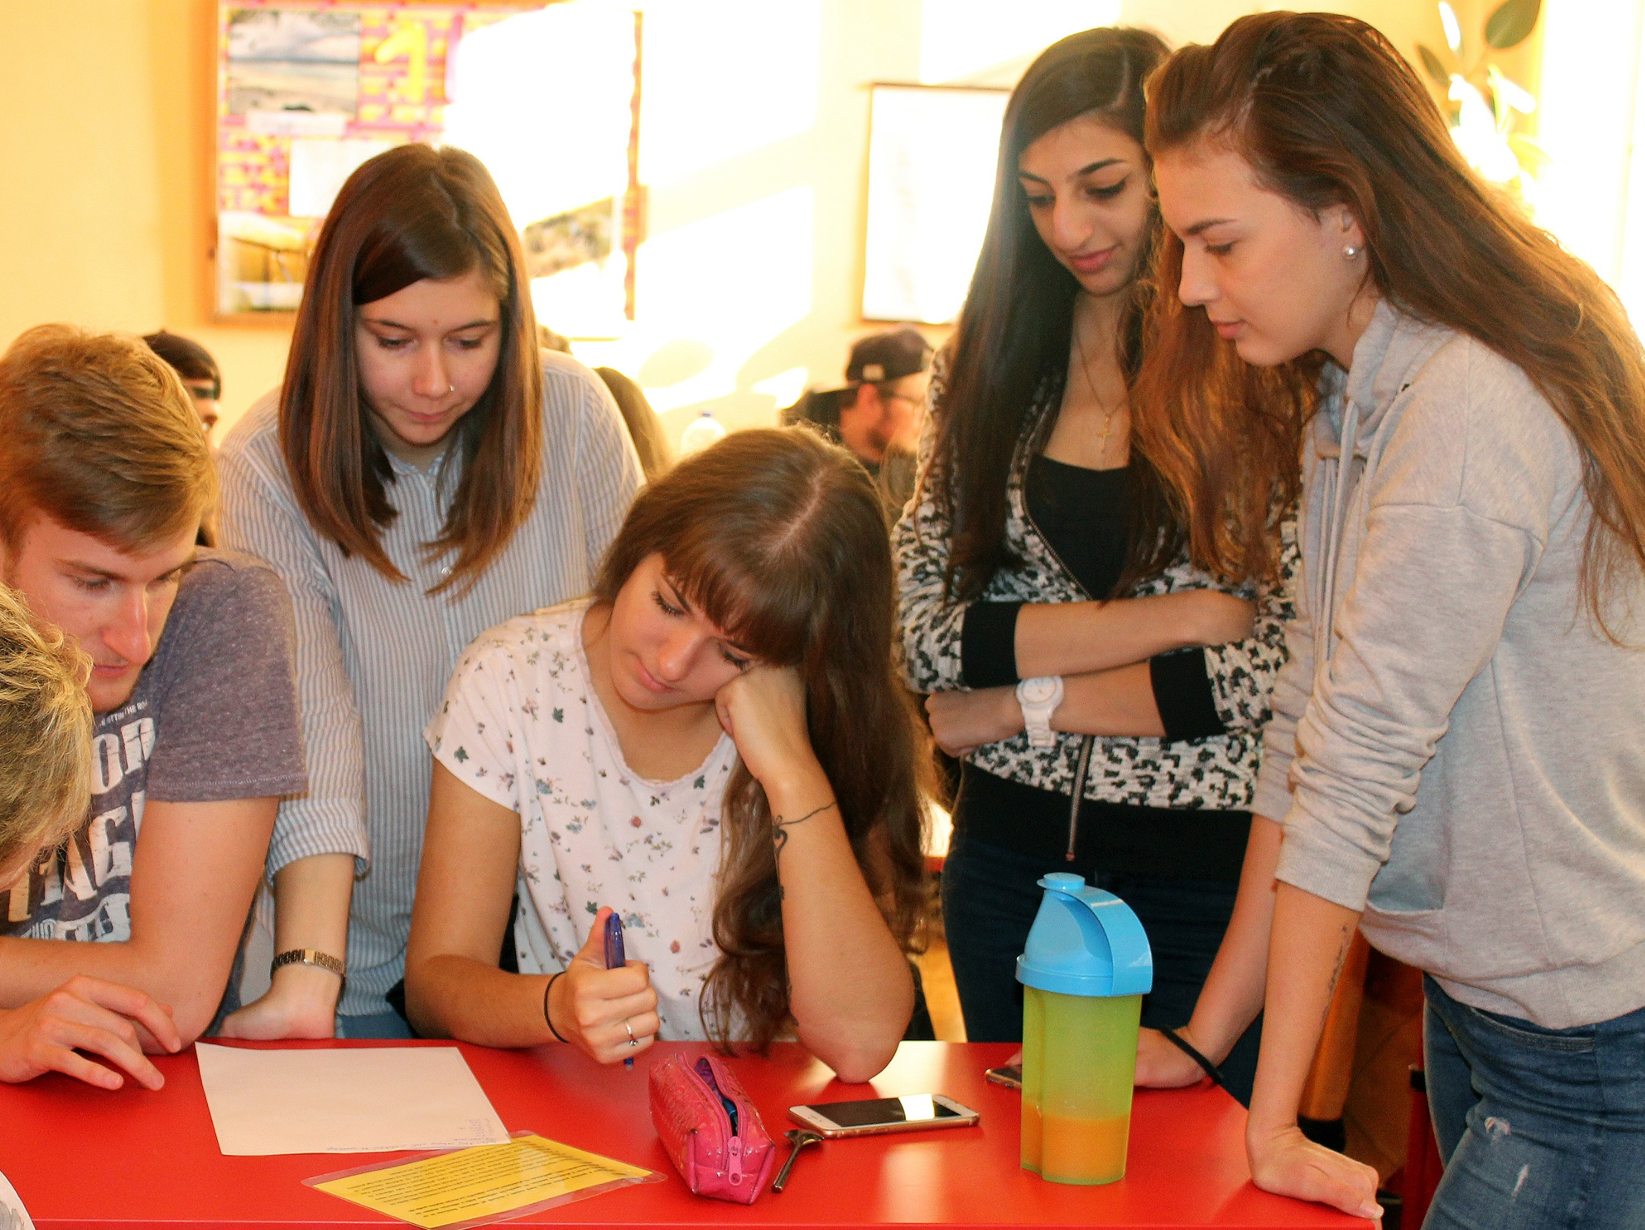
Standard finanční gramotnosti Inflace
Střední škola
vysvětlí vliv inflace na příjmy, vklady, úvěry
navrhne, jak se občan může chránit proti mírné a proti vysoké inflaci

Slide 16
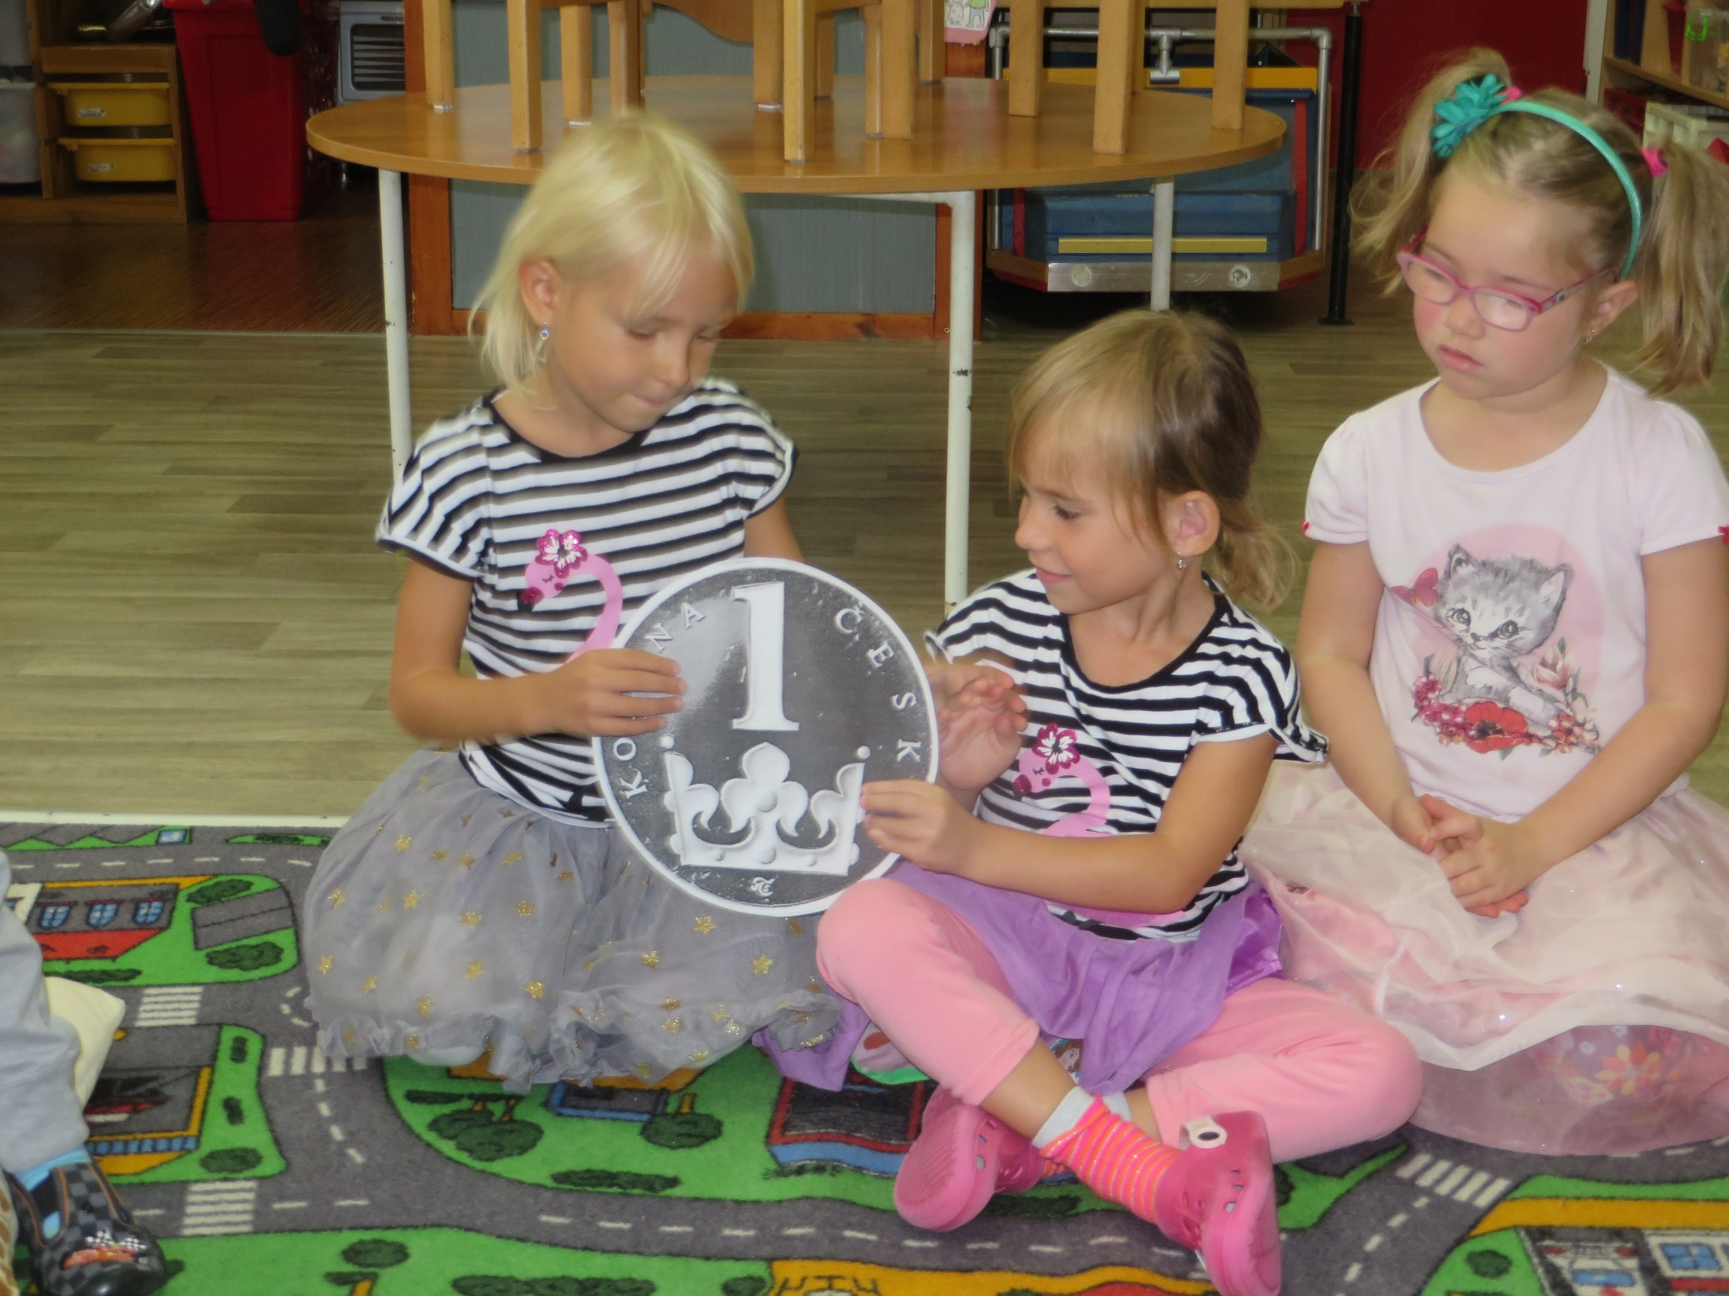
finanční gramotnost v praxi Nakupování
Žáci se seznámí s hodnotou a vzhledem mincí.
Učí se mince rozměňovat.
Rozhodují o pravdivosti výroků, například dvě pětikoruny a jedna desetikoruna je právě dvacet korun.

Slide 17
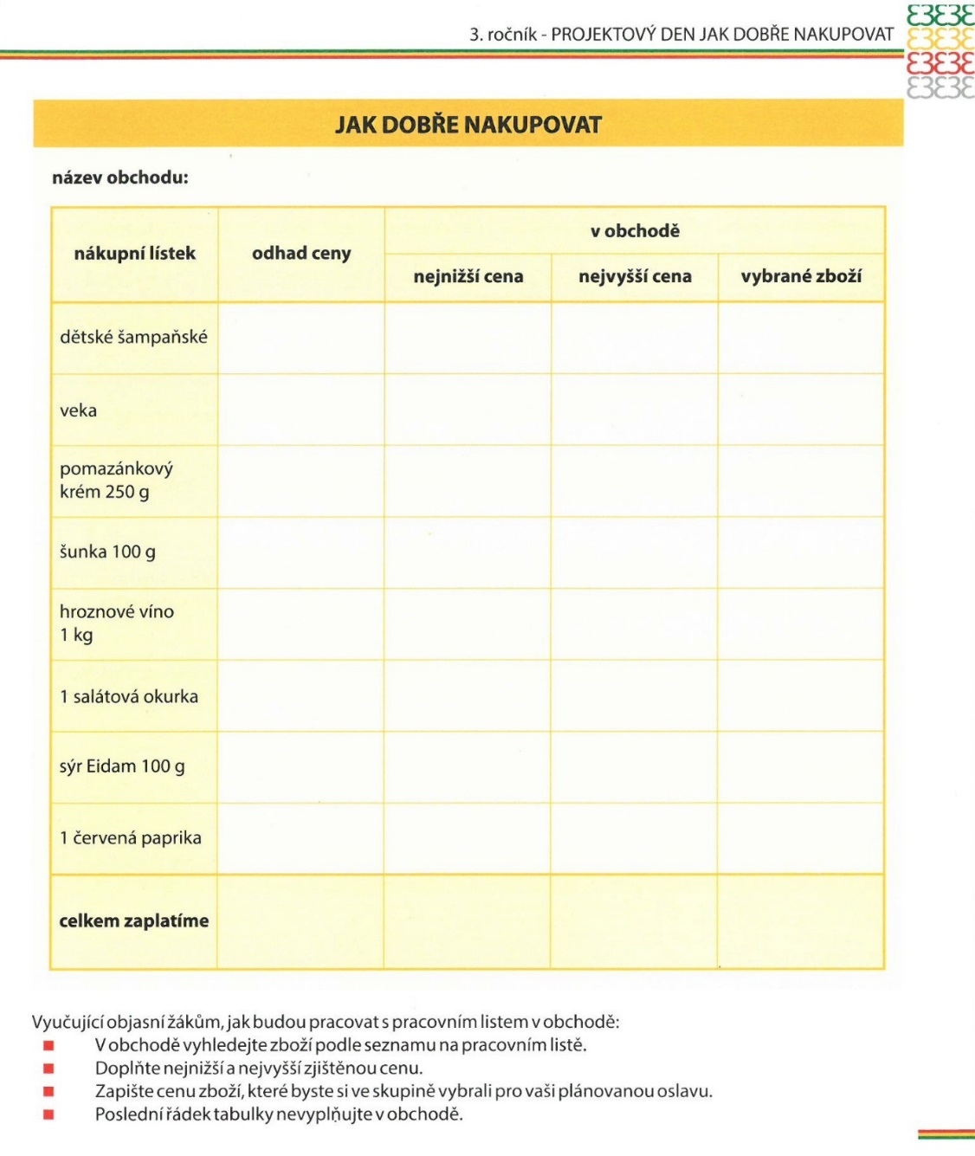
finanční gramotnost v praxi Nakupování
Učí se hrou nakupovat a zaplatit zboží.
Umí zkontrolovat nákup
zaplaceno, vráceno.
Umí se orientovat v dokladu o nákupu zboží.

Slide 18
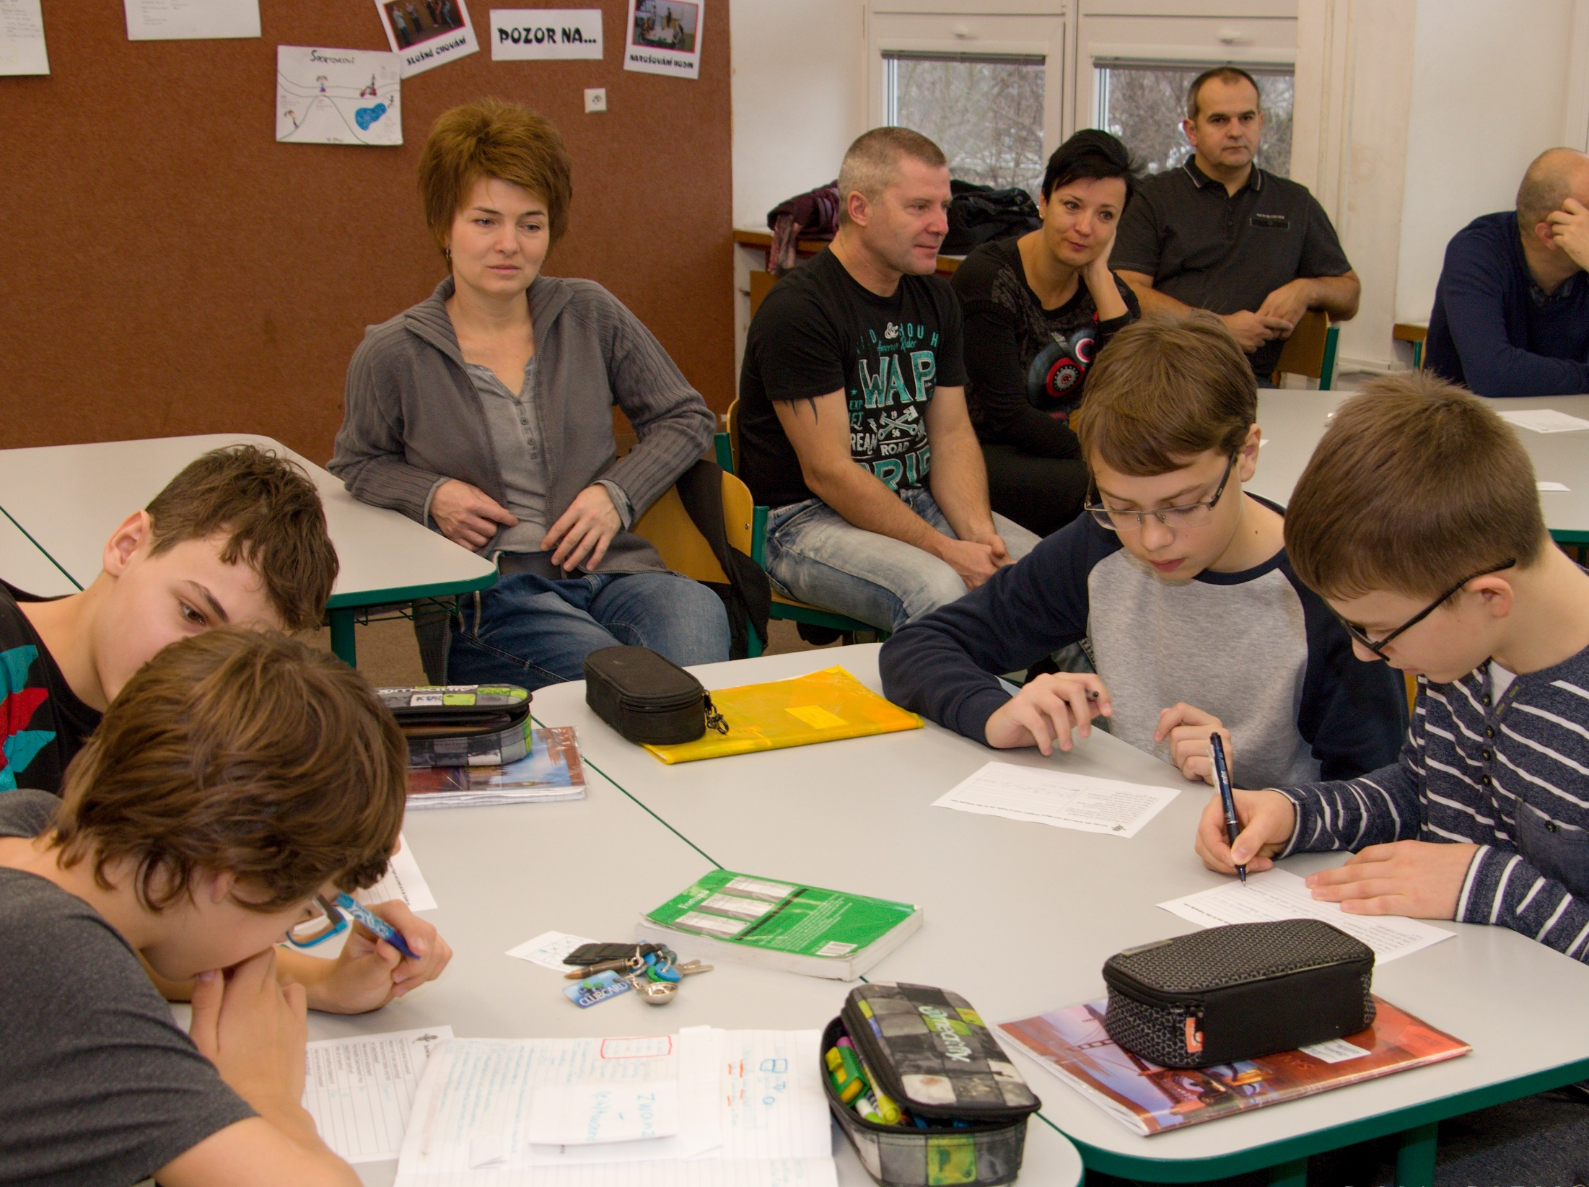
finanční gramotnost v praxi Reklamace a nakupování na internetu
jak řešit nejčastější problémy spojené s vyřizováním reklamací
nanečisto si reklamace zkouší v prostředí třídy
seznamují se s právy spotřebitele při nakupování na internetu
vědí, jak vrátit zboží v zákonné lhůtě

Slide 19
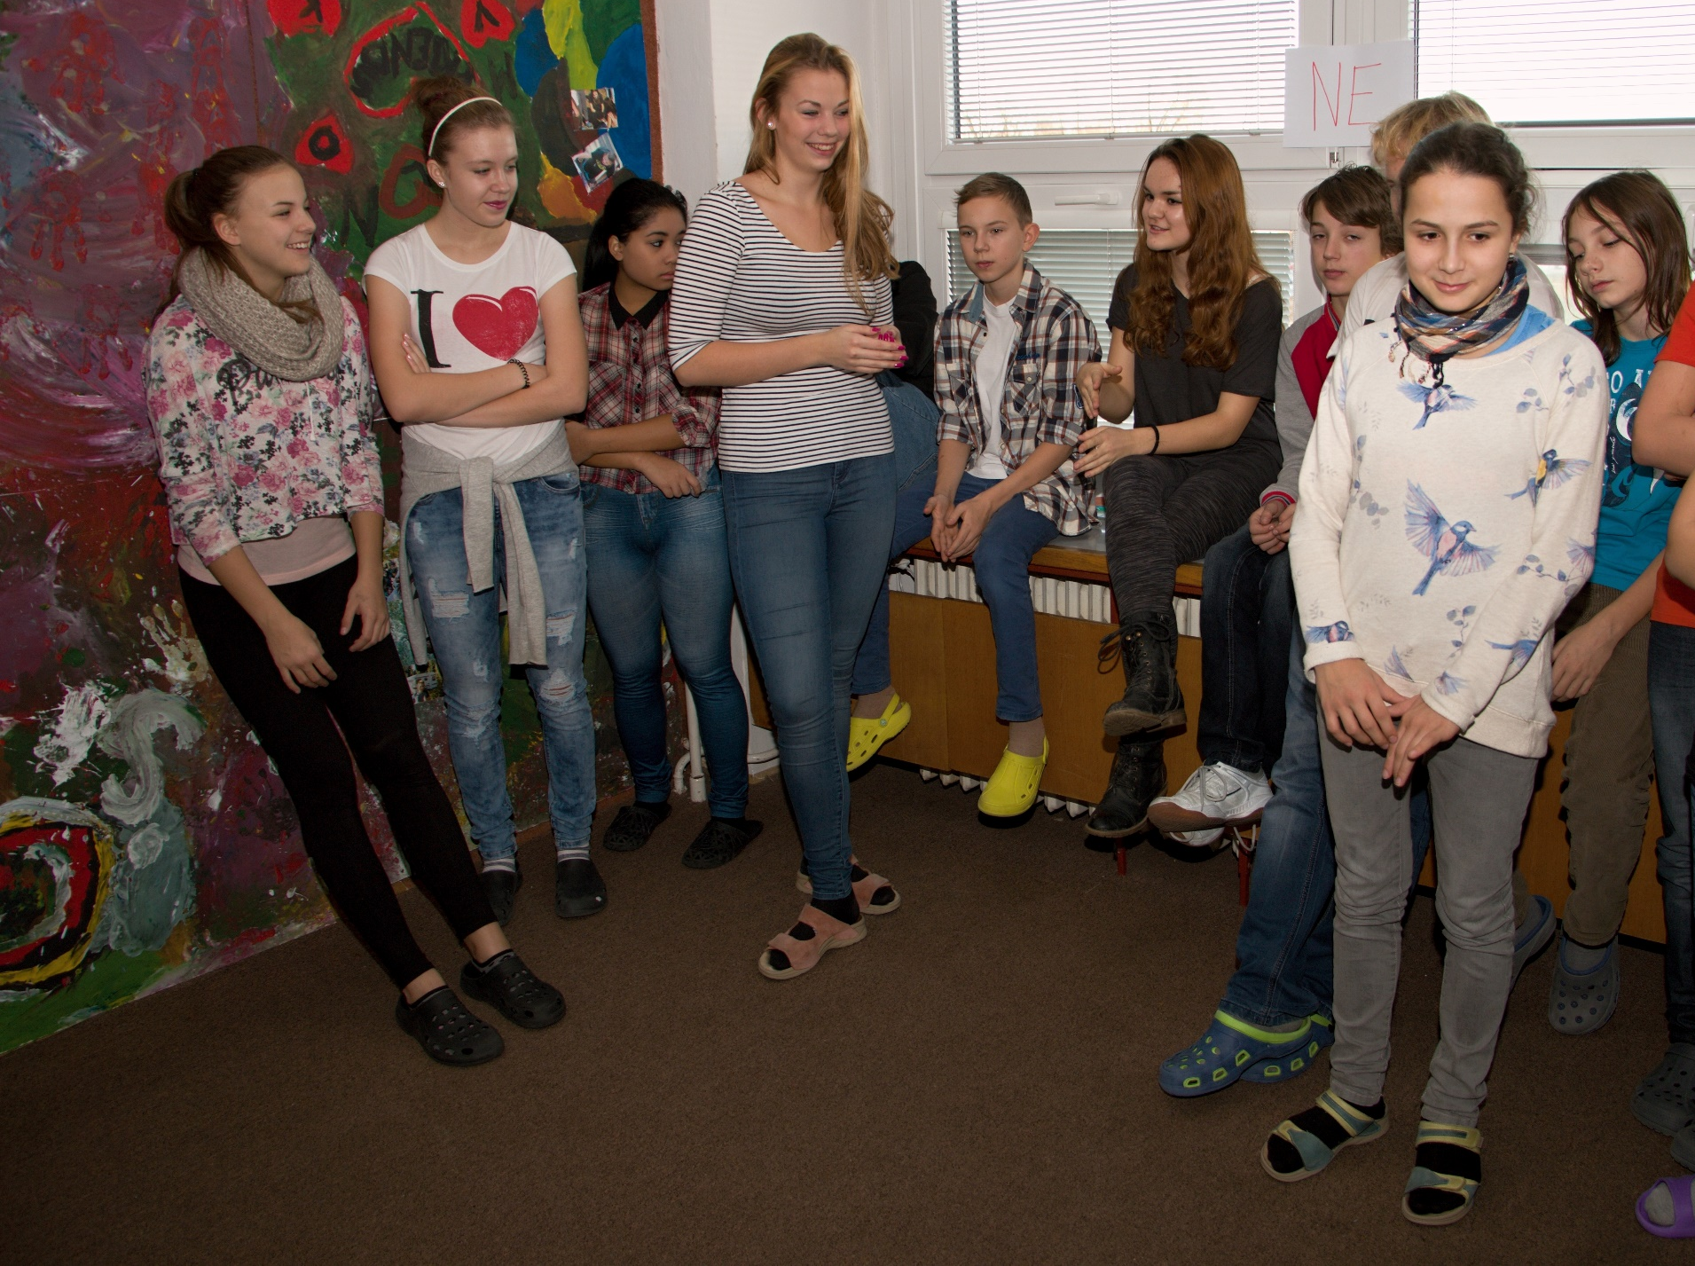
finanční gramotnost v praxi Spotřebitelský úvěr
jak porozumět údajům ve smlouvě a vybrat nejvýhodnější nabídku
zabývají se reklamou na úvěry a půjčky, praktikami poskytovatelů úvěrů vůči klientům
utváření postoje žáků v oblasti zodpovědného zadlužování

Slide 20
finanční znalost dospělé populace v české republice
12 % velmi malá finanční znalost: méně než 33 % správných odpovědí
40 % spíše malá finanční znalost: 33 % - 50 % správných odpovědí
36 % spíše velká finanční znalost: 51 % - 66 % správných odpovědí
12 % vysoká finanční znalost: 67 % - 100 % správných odpovědí

